Slide 1
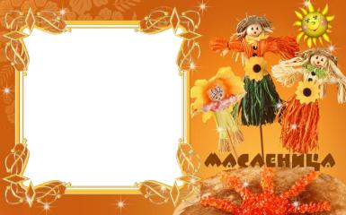
Мастер-класс
«Куколка Масленица»
Подготовил воспитатель: Юрина Т.И.

Slide 2
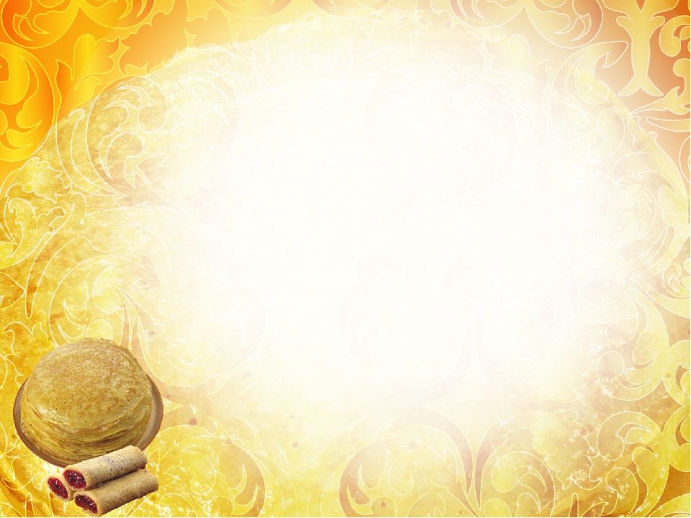
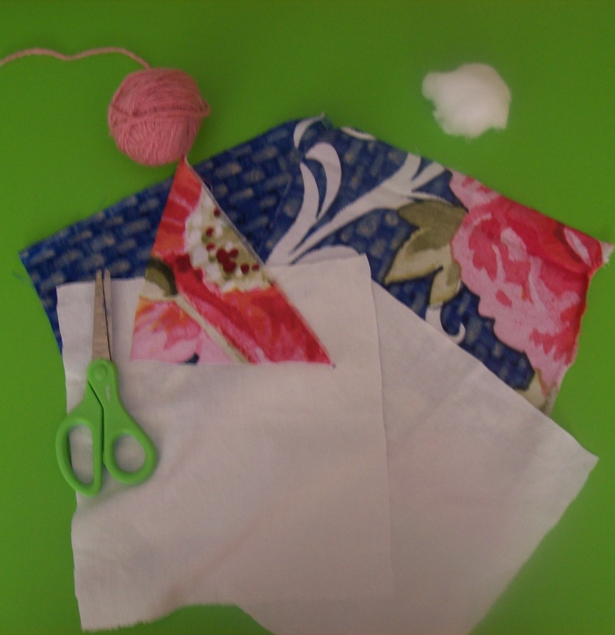
Кукла оберег «Масленица»
Такой оберег, сделанный своими руками в масленую неделю, имеет огромные защитные свойства… В древности, такие куколки изготавливались в масленую неделю, и на протяжении всего года были оберегами семейного очага. На протяжении года хозяйка дома поверяла Масленице свои печали и горести, а в преддверие прихода новой Масленицы, эту куколку сжигали, а вместе с ней из дома уходили горести и печали. На смену хозяева изготовляли следующую куклу-берегиню Масленку! Так давайте же и мы обережем себя и своих близких таким вот способом!
Для работы приготовьте:
Лоскуты белой ткани;
Яркий лоскут на юбку, косынку;
Вата.
Вязальная нитка.

Slide 3
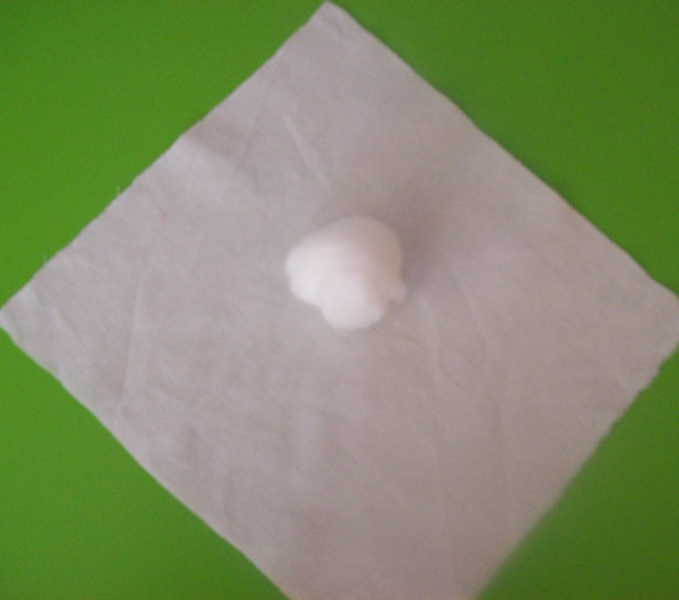
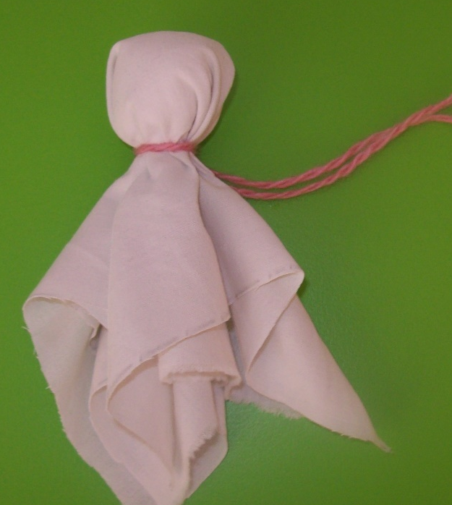
Творим оберег Масленицу своими руками
1. Отрываем или отрезаем из белого ситца небольшой квадратик 20х20 см, из этого квадрата мы сделаем туловище и голову Масленице;
2. Отрезаем еще два белых квадрата поменьше 10х10 см, из которых будем творить приподнятые в обращении к Ярилу руки Масленки;
3. Отрезаем еще два кусочка ткани 20х20 см, но уже из цветного ситца. Из этой ткани мы сделаем юбку кукле;
4. Позаботимся и о платке для Масленки. Отрезав треугольник, с длиной самой большой стороны 12 см;
5. Итак, формируем голову кукле, для этого из ваты формируем небольшой шарик и кладем его в самый центр белого ситцевого квадрата 20х20 см. Затем аккуратненько

Slide 4
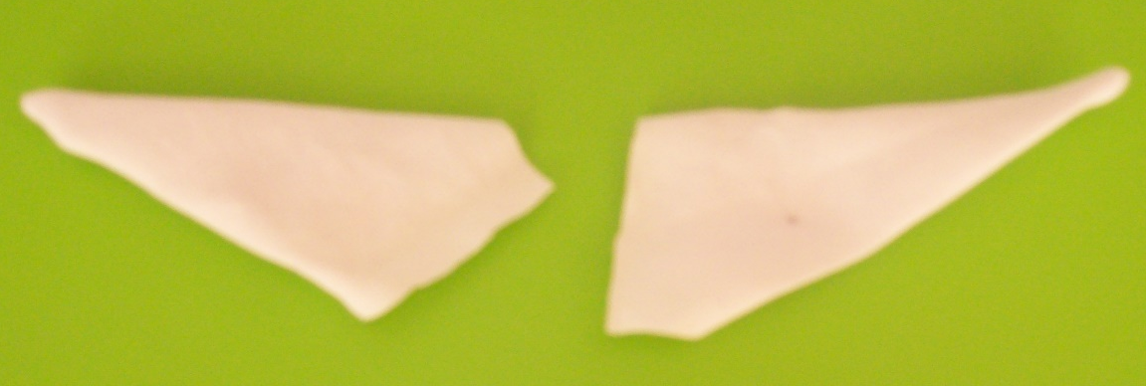
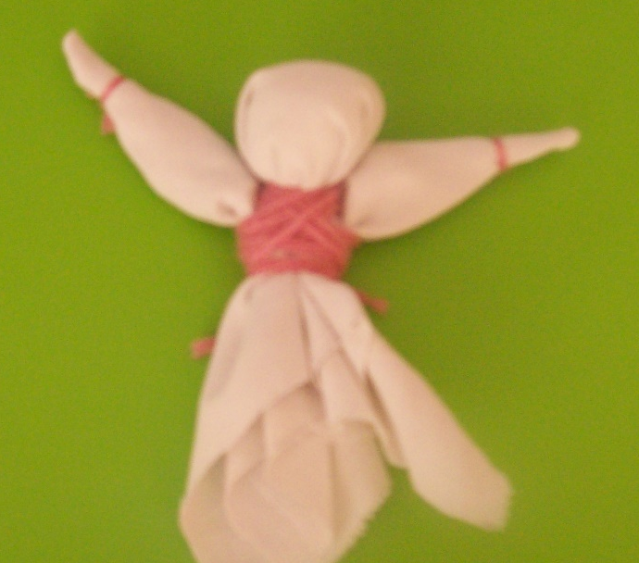
А теперь приступим к нашим маленьким белым квадратам, из них мы сейчас с вами определённым образом сложим две ручки нашей кукле!
А теперь соединяем «тело» и «руки» Масленицы. Для этого нужно взять каждую ручку, определённым образом сложенную и вставить между складок тела так, чтобы ручки тянулись вверх, а затем по часовой стрелке обмотать (закрепить) ручки на теле куклы в нужном положении.

Slide 5
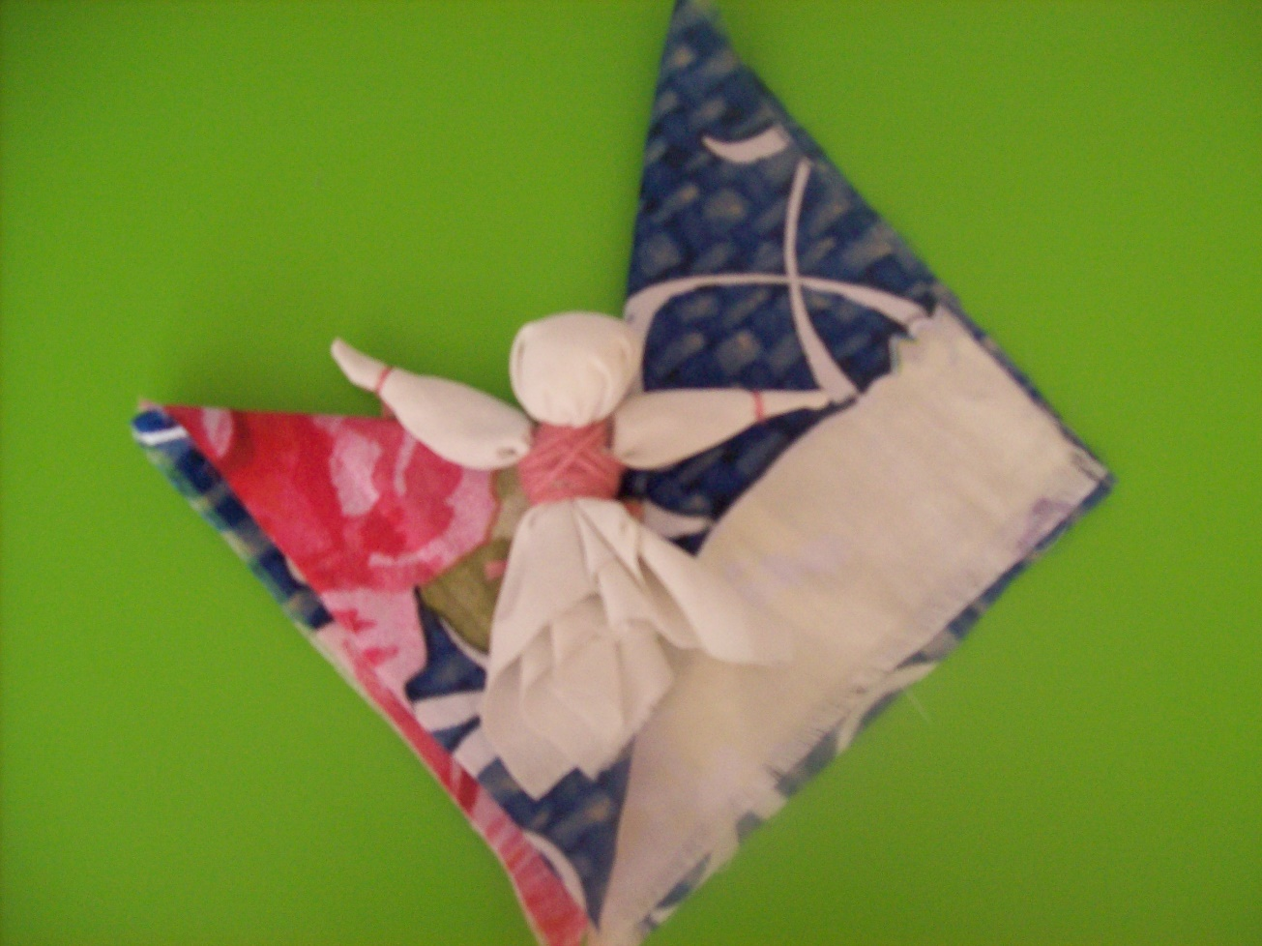
Пришла очередь заняться юбкой куколки.
Сложите два квадратика пестрой ситцевой ткани пополам таким образом, чтобы получились треугольники. Вложите куколку между этими треугольниками.

Slide 6
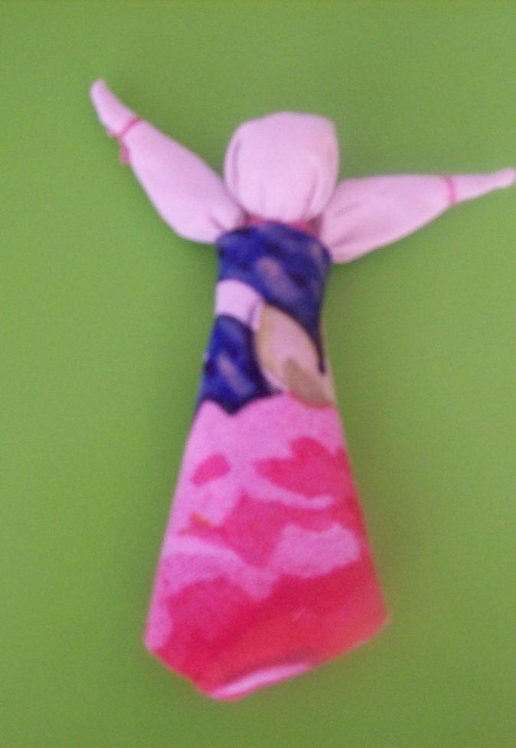
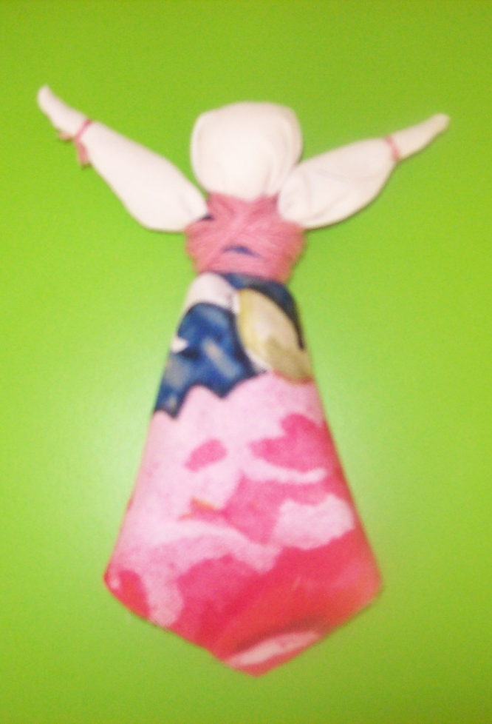
А теперь, как бы, оберните треугольниками тельце куклы. И опять закрепляем нитью по часовой стрелке. Закрепляем юбку на кукле.

Slide 7
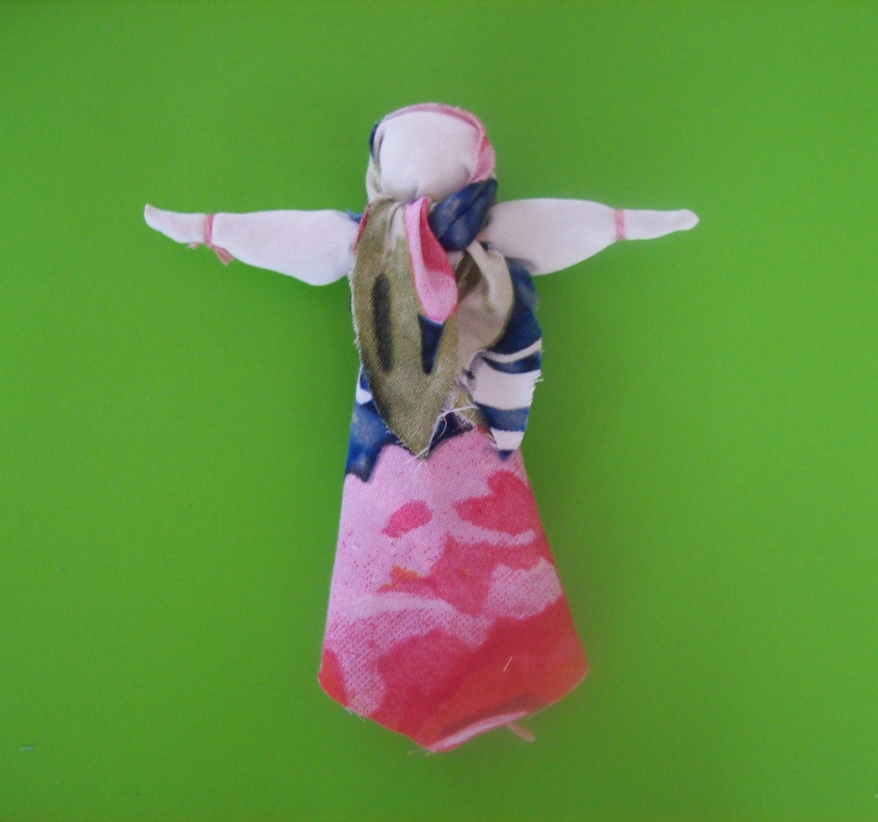
Нам с вами осталось лишь навязать Масленице платок и куколка-оберег готова:
Вот так легко и просто, без нитки, без иголки, мы с вами изготовили самый настоящий и мощный древнерусский оберег! Такие подарочки можно изготовить для друзей и знакомых и во время Масленой недели раздарить с наилучшими пожеланиями:
Желая добра другим, мы, тем самым, привлекаем его в свой дом!

